Slide 1
Управление образования городского округа Навашинский
МБОУ «Большеокуловская средняя школа»
Работа на конкурс «Колокола памяти»
Номинация «Моя семья в летописи Великой Отечественной войны»
«Пока мы помним прошлое - у нас есть будущее»
Выполнила:
Яшина Анастасия Владимировна,17лет,
МБОУ «Большеокуловская СШ» 11 класс
Руководитель: Гурьева Елена Олеговна
2019 год

Slide 2
Моим прадедушкам
Стрекаловскому
Николаю Васильевичу
и
Гришуткину
Василию Ивановичу
посвящается…

Slide 3
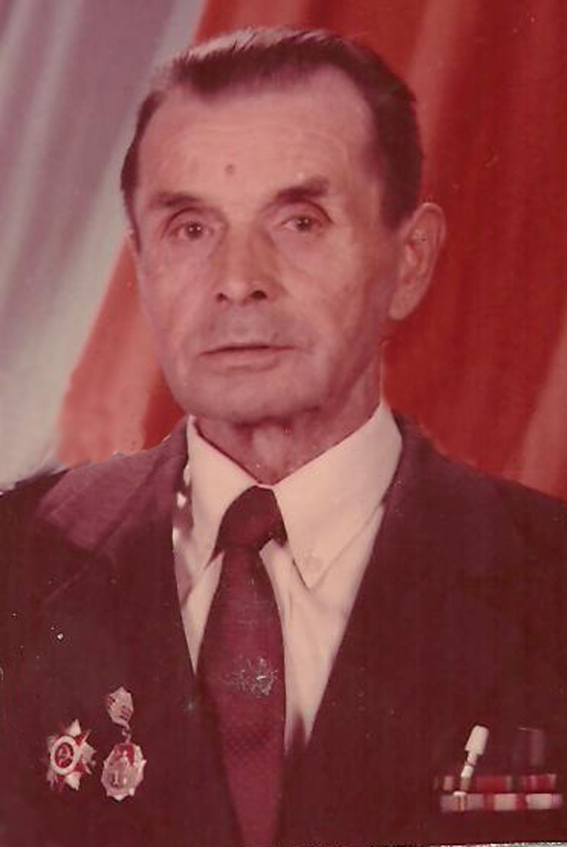
Стрекаловский Николай Васильевич
28.05.1919 – 27.07.1992 г.
Родился в д. Большое Вострое Велико – Устюгского района Вологодской области.
Мой прадедушка был призван на военную службу 13.09.1939 года.
С сентября 1939 по апрель 1940 года – 368 стрелковый полк, стрелок.
С апреля 1940 по июль 1941 года – 345 стрелковый полк, стрелок.
С июля 1941 по май 1946 года – 27 единичный полк, 120 мотоциклетный батальон, мотоциклист.
Награжден медалью «За Победу над Германией», орденом Отечественной войны 2 степени, медалью «За оборону Сталинграда».
После войны работал мастером леса.
С женой Христиной воспитали 4 – х детей. Два года жил с ампутированной ногой.
Похоронен в 1992 году г. Навашино Нижегородской области.

Slide 4
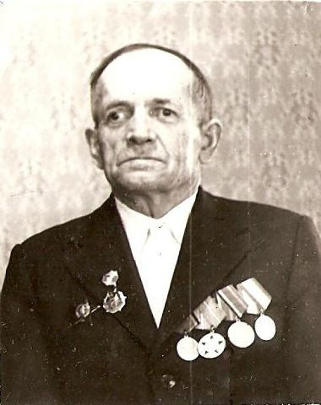
Гришуткин Василий Иванович
30.01.1923 – 25.01.2009 г.
Родилсяв1923 году с.Новошино Мордовщиковского района Горьковской области.
Мой прадедушка был призван на военную службу в марте 1942 года– 1134 стрелковый полк.
Демобилизован 18.11.1945 года в звании младший сержант.
Инвалид Великой Отечественной войны (получил три ранения в ногу).
За героизм, проявленный на войне, Награжден медалью «За Победу над Германией», медалью Жукова, орденом Отечественной войны 1 степени, орденом Красной Звезды. С женой Екатериной воспитали 4-х детей.
Похоронен в с. Новошино Навашинского района в 2009 году.

Slide 5
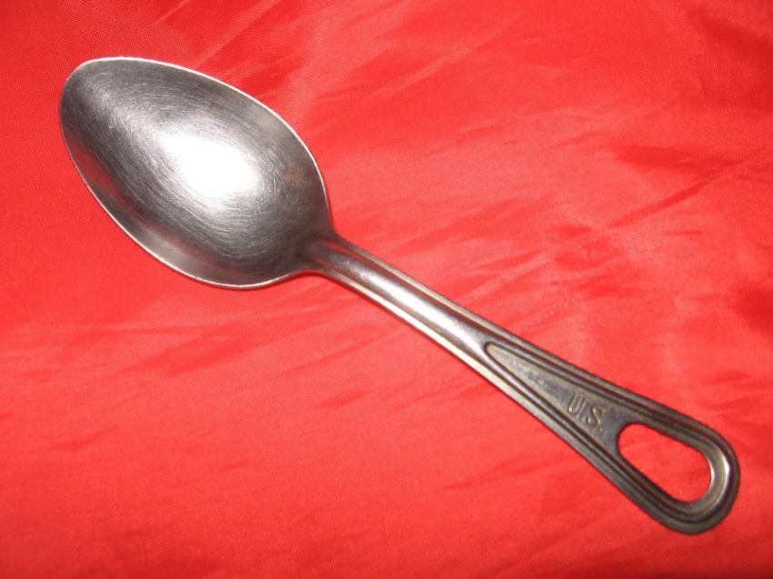
С фронта мой прадедушка Гришуткин Василий Иванович привез губную гармошку и столовую ложку. Губная гармошка, к сожалению, не сохранилась, а вот ложка осталась. В нашей семье эта ложка является памятной реликвией.
Мы точно не знаем, как эта ложка оказалась у прадедушки, так как его уже нет в живых. Ложка в отличном состоянии. Она из нержавеющей стали, хорошо сохранена, без всяких надломов и царапин. На ручке - надпись US.
Прадедушка всегда с большой теплотой говорил, что ложка для солдата – это личное оружие, солдат всегда ее при себе держать должен. С его слов, кто-то ложку в пилотке носил, кто-то в кармане, кто-то шнурком к ноге привязывал. И берегли её, как незаменимую вещь. Он моей бабушке рассказывал: «Представь себе: привезут суп или кашу на передовую, разольют по котелкам, котелок – один на несколько человек, а ложки у тебя нет. Ждать тебя никто не станет. Не успел поесть – твоя забота. А из голодного, какой солдат?».

Slide 6
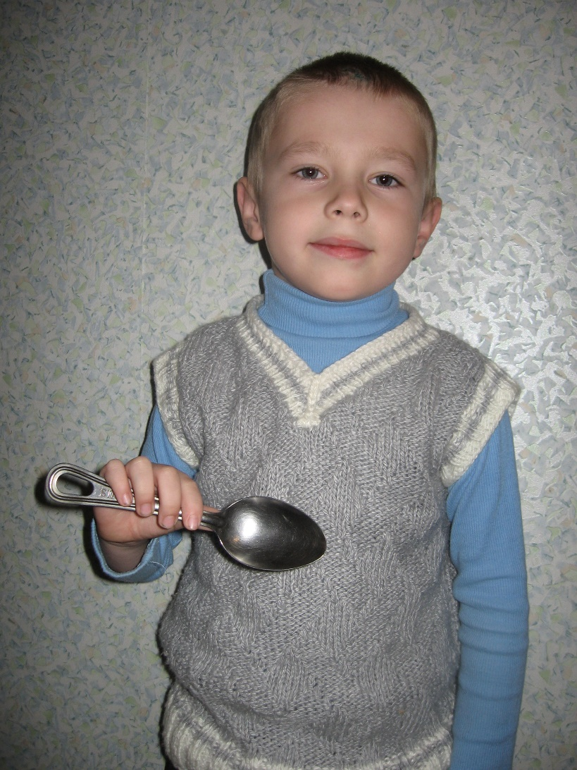
Всю войну эта ложка сопровождала моего прадеда, она свидетель трудных дней и ночей этой суровой войны, а также бессмертного подвига наших воинов.
Все послевоенные годы прадедушка бережно её хранил. Для него ложка - это память, это символ военного времени, это эхо войны в душе.
Сейчас эта ложка является нашей семейной реликвией.
Мы, конечно, никогда не называем её таким высоким словом.
Для нас - это ценная вещь, это память об опаленном огнем и дымом военном времени, а главное - это память о моем прадедушке.
Мой братишка Миша, который никогда не видел прадедушку Васю, знает об этой памятной реликвии и гордится, что она у нас есть.
Эта памятная вещь останется с нами навсегда и будет передаваться из поколения в поколение.

Slide 7
Я горжусь, что мои прадедушки внесли достойный вклад в Победу в Великой Отечественной войне, что они прожили большую и цельную жизнь и оставили о себе добрую память.
Война – это горе и слезы. Война – это боль, страх и ужас. Война – это лишения и смерть. Поэтому о ней хочется забыть. Но забывать нельзя: ведь пока мы помним о бойцах, они живы – и не только в памятниках и мемориалах, в кадрах документального кино и на черно – белых снимках… Они живут в нашей благодарной и доброй памяти.
Память о Великой Отечественной войне должна быть сохранена, чтобы не повторилась та страшная беда, которая пришла на нашу землю в июне 1941 года.

Slide 8
Светлая память моим
прадедушкам и всем воинам,
ценою собственных жизней защитивших нашу Родину от фашистов!

Slide 9
Спасибо за внимание!

